Slide 1
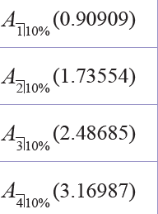
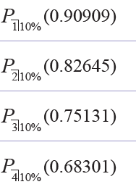
0608分期還本公司債發行價格計算(8)
成易公司於01年1月1日發行分期還本之公司債，面值$200,000，票面利率為8%，每年年底付息一次，本金分四次償還，自01年起每年底還本$50,000，04年底全部還清，有效利率為10%
(1)計算發行價格 (2)完成發行分錄

